Slide 1

.NET
Introduction

Slide 2
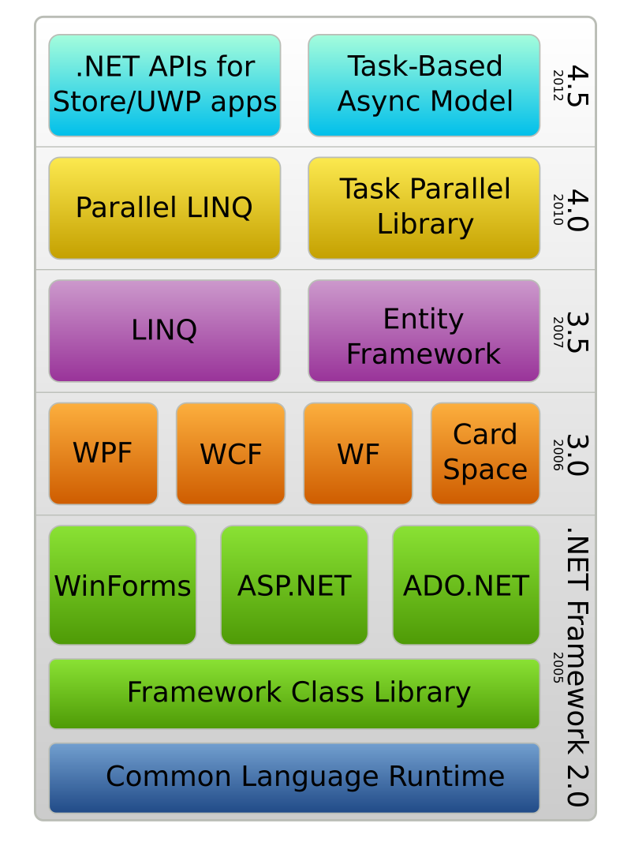
.NET
.NET est un framework de programmation édité par Microsoft
Libre et gratuit
Fonctionne sous Windows, Linux et Mac

Slide 3

C#
C# est le langage de programmation de .NET
Il s’agit d’un langage de haut niveau
Il s’appuie sur une machine virtuelle appelée CLR

Slide 4

ASP.NET Core
ASP.NET Core est le framework .NET pour les applications Web, Cloud et Micro services

Slide 5
IDE
Visual Studio
Microsoft
Windows
Community : gratuit
Pro : payant
Visual Studio Code
Libre
Rider
JetBrains
Payant

Slide 6

.NET Framework
.NET « Legacy »
Framework complet
Plusieurs Go
Windows Only
Non compatible .NET Core
Mais compatible C#

Slide 7
Historique .NET Framework
.NET 1
Visual Studio 2002
ASP.NET
ADO.NET
C# 1
.NET 2
Visual Studio 2005
C# 2
.NET 3.5
Visual studio 2008
LINQ
EF
C# 3
.

Slide 8
Historique .NET Framework
NET 4
Visual Studio 2010
C# 4
.NET 4.5
Visual Studio 2012
EF Code First
C# 5
.NET 4.6
Visual Studio 2015
C# 6
.NET 4.8
Dernière version
Visual Studio 2019
C# 7

Slide 9

.NET Core
.NET Core (aujourd’hui appelé .NET) est un nouveau framework C#
Fonctionne sous Windows, Linux & Mac
N’embarque pas tous le framework
Basé sur Nuget
Non compatible .NET Framework
Compatible .NET Standard
Optimisé pour les containeurs et le cloud

Slide 10
.NET Standard
.NET Standard est la partie commune entre .NET Framework et .NET Core
Compatible avec les 2
C# 7 maximum
Non graphique
Non Web
Non EF

Slide 11
Historique .NET Core
.NET Core 1
Visual Studio 2017
Parallèle à .NET 4.6
Inutilisable
.NET Core 2
ASP.NET Core
EF Core
.NET Standard
Visual Studio 2017
Parallèle à .NET 4.7
Peu utilisé
.

Slide 12
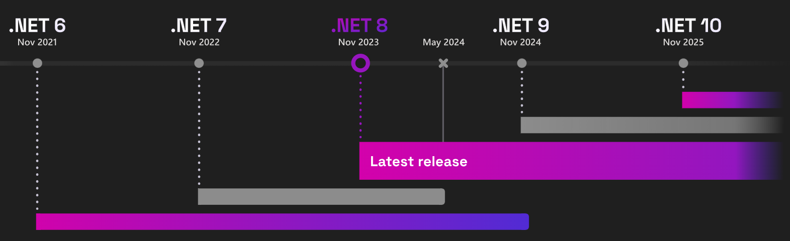
Historique .NET Core
.NET Core 3.1
Visual Studio 2019
Parallèle à .NET 4.8
LTS
.NET 5
Fusion de .NET 4 et .NET Core 3
Non compatible .NET 4 malgré le nom
C# 9
STS
.NET 6
C# 10
LTS
.NET 6
C# 10
LTS
.NET 8
C# 12

Slide 13

ASP.NET Core
Framework Web
Web API
MVC Razor
Non compatible ASP.NET

Slide 14
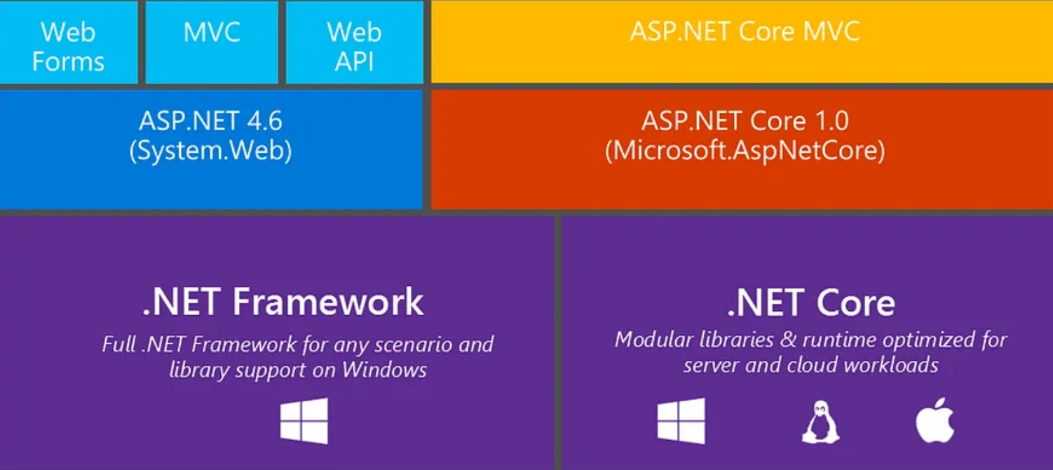
Compatibilité

Slide 15
Historique ASP.NET
ASP
1997
VBScript
.asp
ASP.NET Webform
2001
.aspx
ASP.NET MVC
2009
ASP.NET MVC 3 Razor
2011
Web API

Slide 16
Historique ASP.NET Core
ASP.NET Core
2017
ASP.NET Core 5
2020
STS
Gros changements
ASP.NET Core 6
2021
LTS
Gros chagements
ASP.NET Core 8

